Slide 1
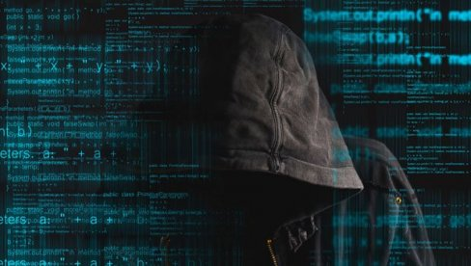
БЕЗБЕДНОСТ НА ИНТЕРНЕТУ
АЊА СТАНОЈЕВИЋ V2
АНДРЕА ПЕШИЋ ЈОВАНОВИЋ V2
КАТАРИНА МИТРОВИЋ V2
ЛЕНА МЛАДЕНОВИЋ V2

Slide 2
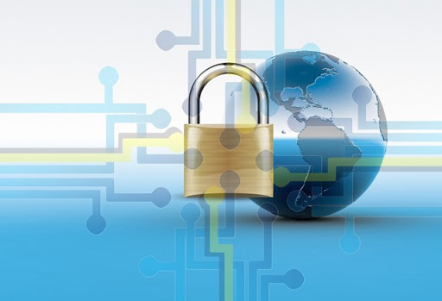
УВОД
Заштита деце на интернету подразумева физичку, психичку и моралну безбедност малолетних лица током обављања свакодневних активности на интернету.
(Сурфовање, четовање, коришћење друштвено-социјалних мрежа, online игрице).

Slide 3
БЕЗБЕДНОСТ НА МРЕЖИ
1. Ако ниси на некој друштвеној мрежи, можеш ли бити сигуран да се о теби ништа не објављује?
Не могу бити сигурна зато што не знам какви људи се налазе иза екрана и са каквим особама смо у контакту.

Slide 4
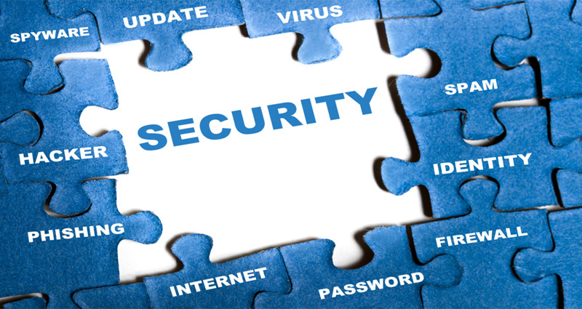
ПРИВАТНОСТ
2. Кад објављујемо фотографије на којима су и друге особе, да ли је у реду објавити их или би требало прво тражити њихов пристанак?
Није у реду зато што та особа није пристала да то објавимо.

Slide 5
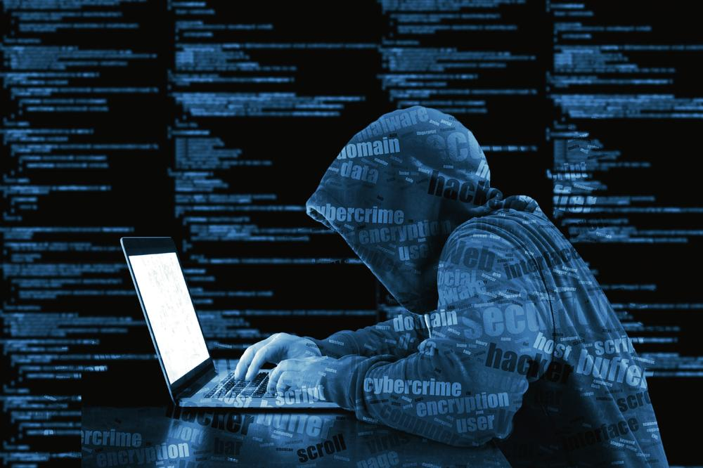
ДОЗВОЛА ДРУГИХ
3. Како одлучујеш шта ћеш објавити на интернету?
Питамо родитеље (старатеље) да ли се слажу да поставимо ту слику, и ако се слажу, онда је поставимо.

Slide 6
УТИЦАЈ ДРУШТВЕНИХ МРЕЖА
4. Да ли то што објавимо може неповољно утицати на друге особе?
Да зато што не знамо да ли тој особи смета то што смо објавили.

Slide 7
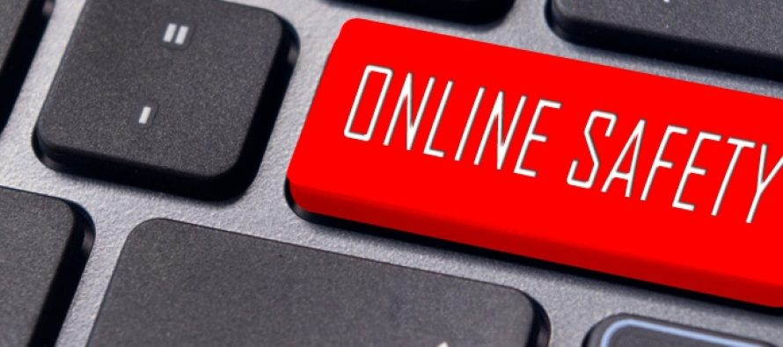
ДРУШТВО
5. Како се одупрети утицају групе да урадиш нешто на друштвеним мрежама што не желиш?
Реци одлучно НЕ и имај свој став.

Slide 8
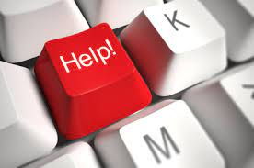
ПОМОЋ
6. Коме можеш да се обратиш за помоћ?
Ако мислиш да си жртва насиља,први корак је да потражиш помоћ од особе којој верујеш (родитеља, старатеља, блиског члана породице или неке друге одрасле особе).

Slide 9
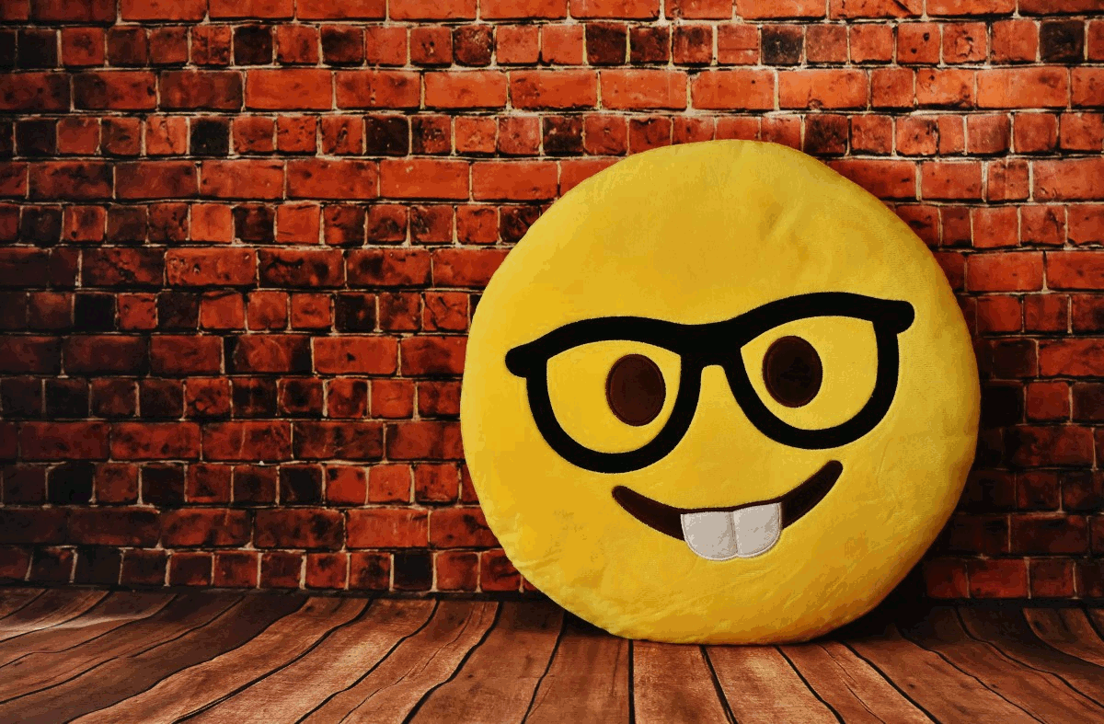
ЗАНИМЉИВОСТИ
За само један минут на интернету корисници прегледају више од 20.000 фотографија на друштвеним мрежама. Осим тога, сваког минута биће креирано 45 злонамерних веб-сајтова. Повезивање са интернетом се данас проширило и људи могу користити велики број уређаја.

